Slide 1
IDApro_CTF_1

Slide 2
加法器的逆向工程
easyCTF-2018 Adder

Slide 3
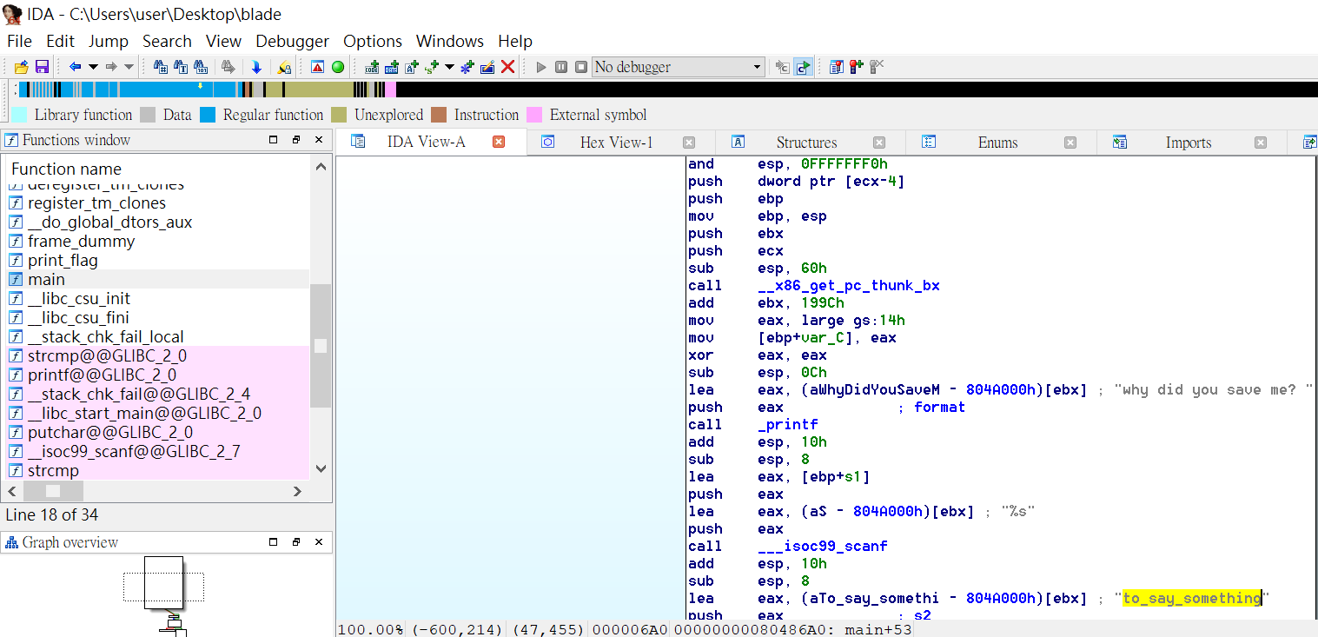

Slide 4
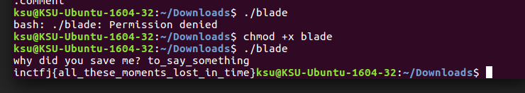

Slide 5
加法器的逆向工程
easyCTF-2018 Adder

Slide 6
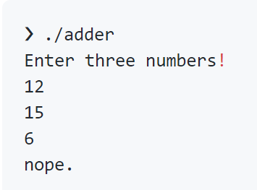
先執行程式 看看程式行為
https://github.com/asinggih/easyCTF-2018-writeups/blob/master/Reverse_Engineering/Adder.md

Slide 7
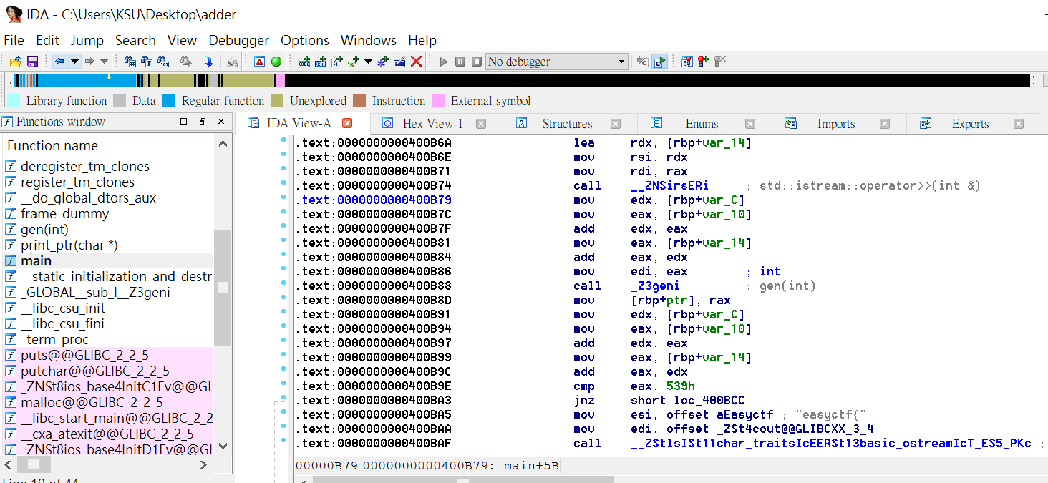
❶把程式丟到ida pro
== = >

Slide 8
❶把程式丟到ida pro ❷點選左邊框框 找到main函數

Slide 9
❶把程式丟到ida pro ❷點選左邊main函數
❸ 仔細看看組合程式

Slide 10
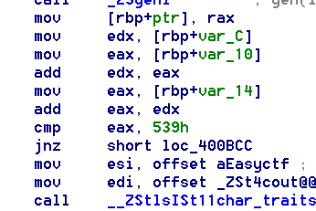
❸ 仔細看看組合程式

Slide 11
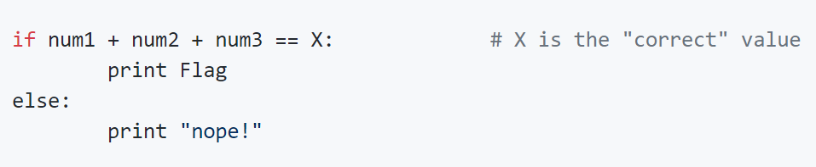
❹猜看看
❶❷❸❹❺❻❼❽❾❿

Slide 12
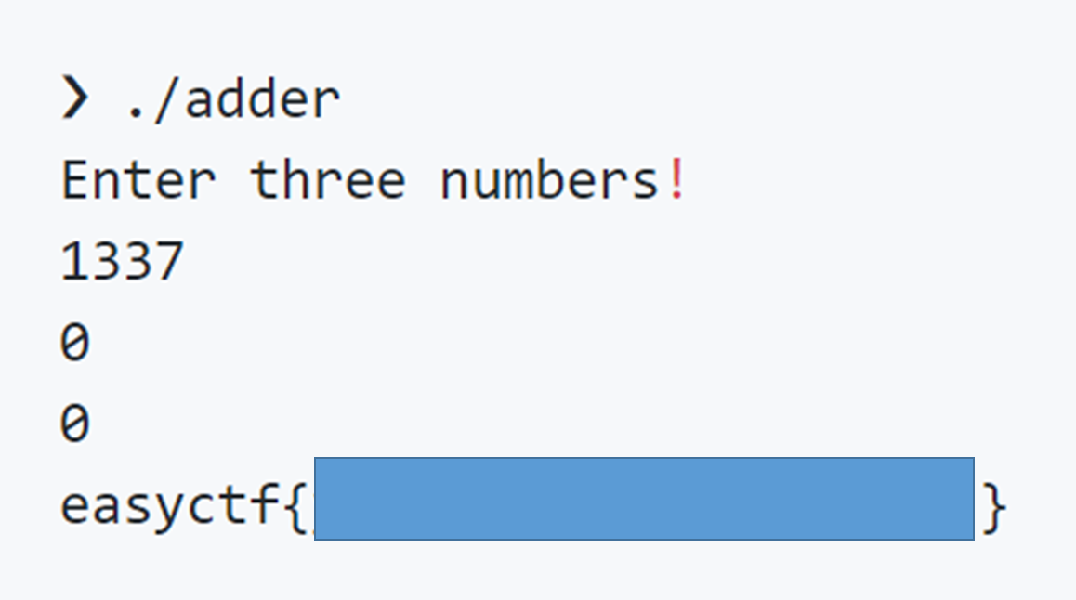
❺ 539h =5*16*16+3*16+9 =1337

